Slide 1
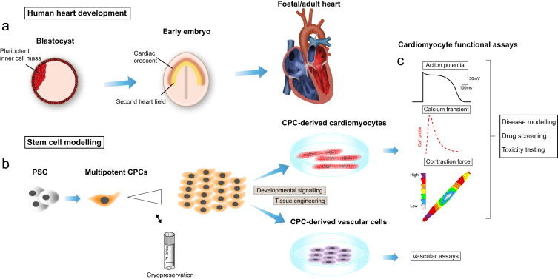
Kardiomyogeneze (– vznik a vývoj kardiomyocytů)
a kmenové buňky
https://www.sci.muni.cz/ofiz/pachernik/
Jiří Pacherník (JIPAlab)
jipa@sci.muni.cz

Slide 2

Proč nás to zajímá:
Buněčné, tkáňové i orgánové náhrady
v transplantační terapii.
- Pochopení mechanismů –> medikace
preventivní i léčebná.
Selhání
srdce
Rakovina
Nejčastější
příčina
úmrtí…
Násilí
Jiří Pacherník (JIPAlab)
jipa@sci.muni.cz

Slide 3
Zdroje srdcí a kardiomyocytů
Dospělé srdce neobsahuje nezralé kardiomyocyty a ani jejich progenitory
Dělí se jen nezralé kardiomyocyty
a jejich progenitory
Dospělé kardiomyocyty se již nedělí
Omezená schopnost regenerace

Slide 4
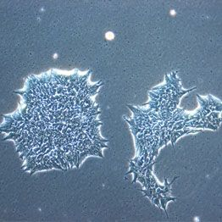
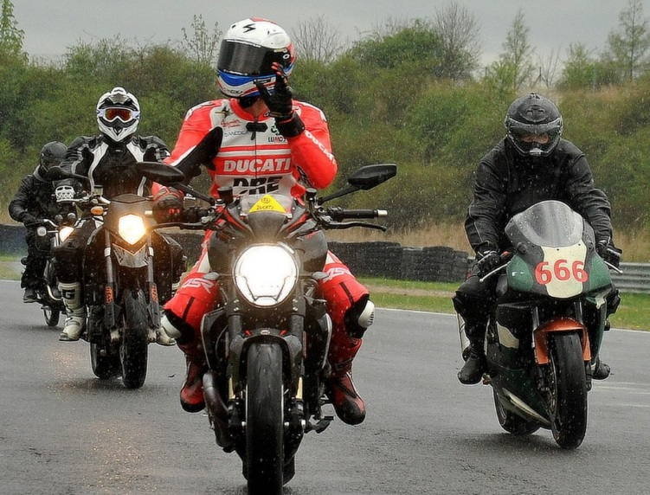
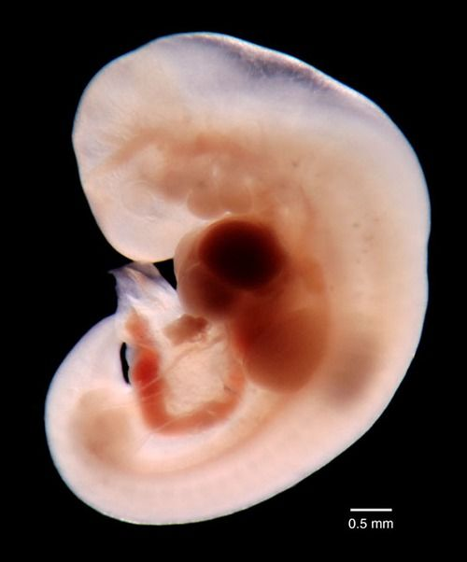
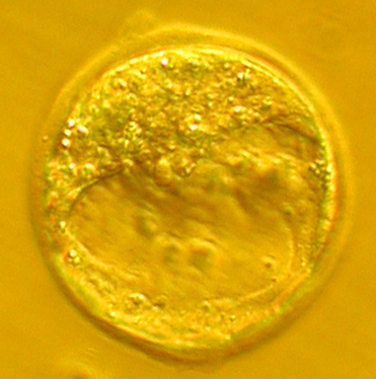
Zdroje srdcí a kardiomyocytů
Pluripotentni kmenové buňky - embryonální kmenové
- indukované pluripotentní kmenové
Dospělí dárci
Embrya

Slide 5
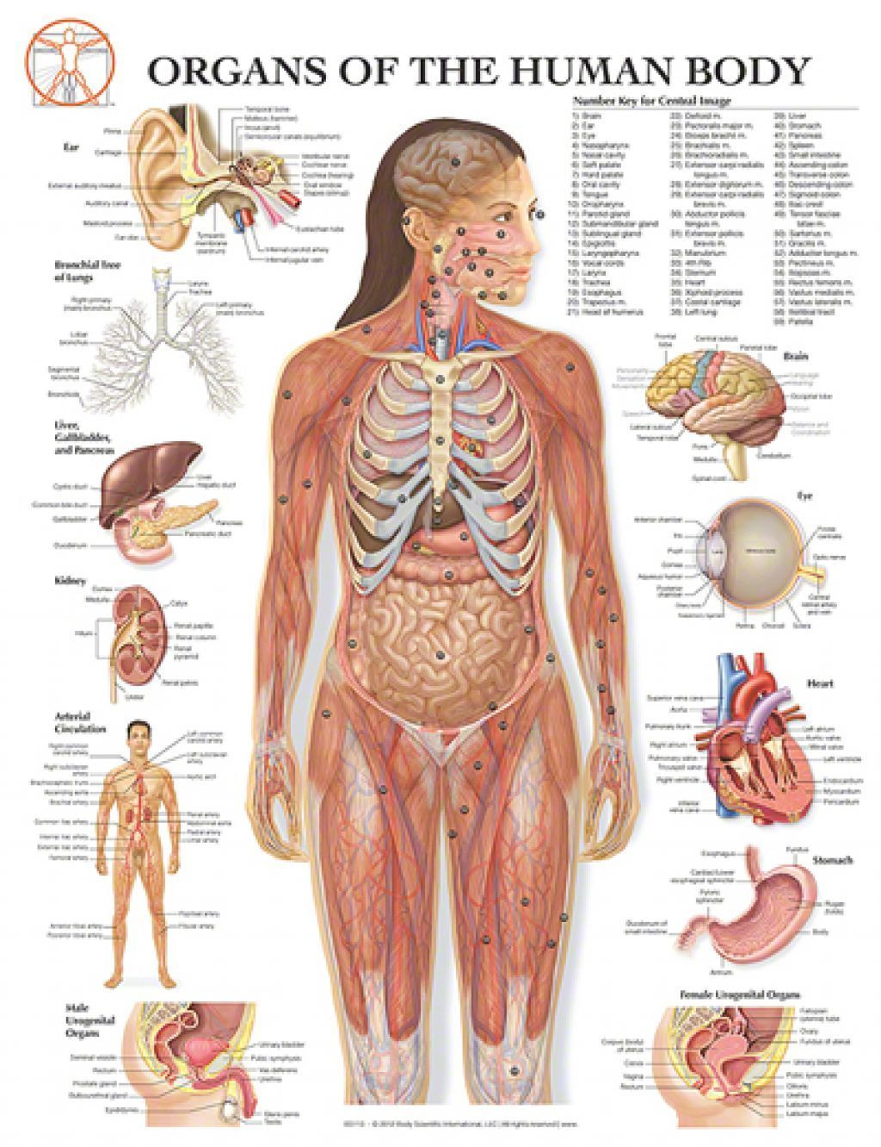
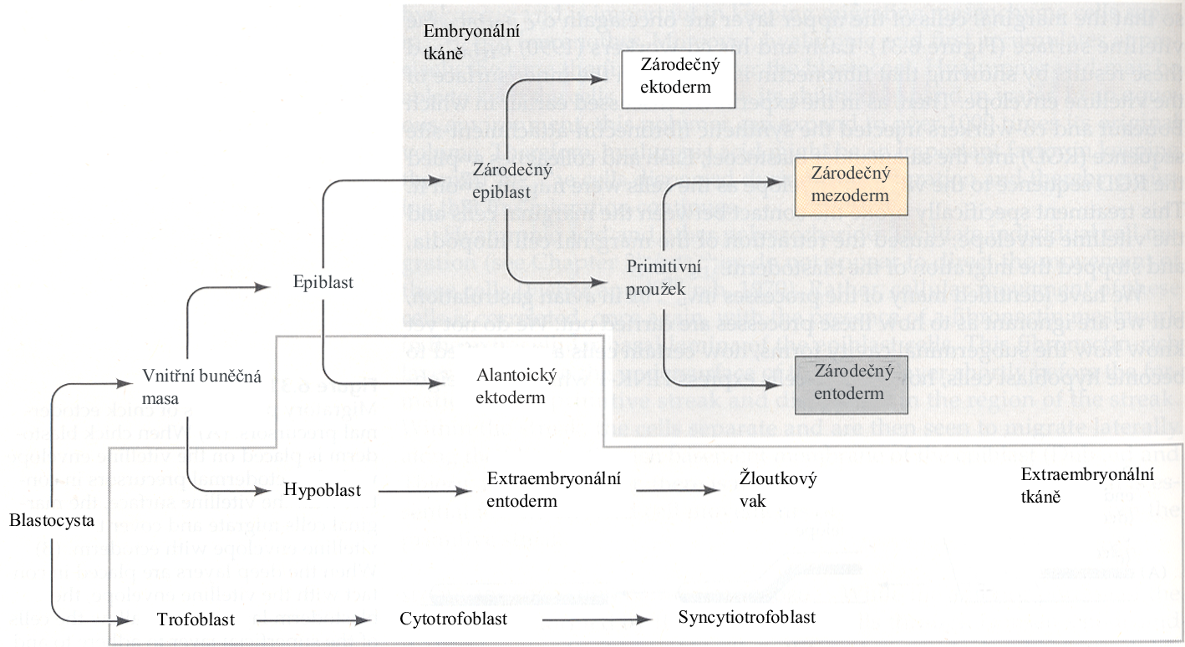
Gilbert 1997 / Bílek 2004

Slide 6
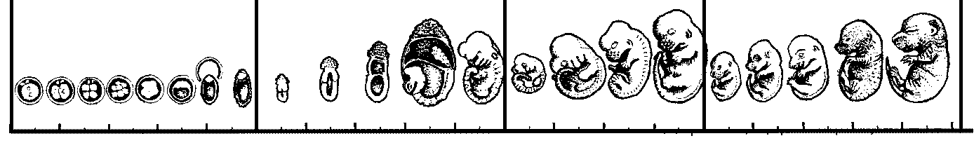
Diferenciace pluripotentních kmenových buněk in vitro (zjednodušeno)
kultivace
progenitory
diferencované buňky
indukce
selekce
ES buňky
izolace
somatické kmenové buňky
adultní
buňky ICM/epiblastu
embryonální

Slide 7
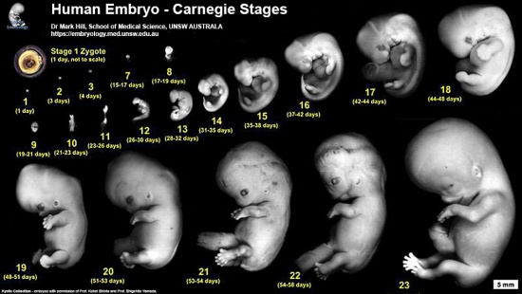
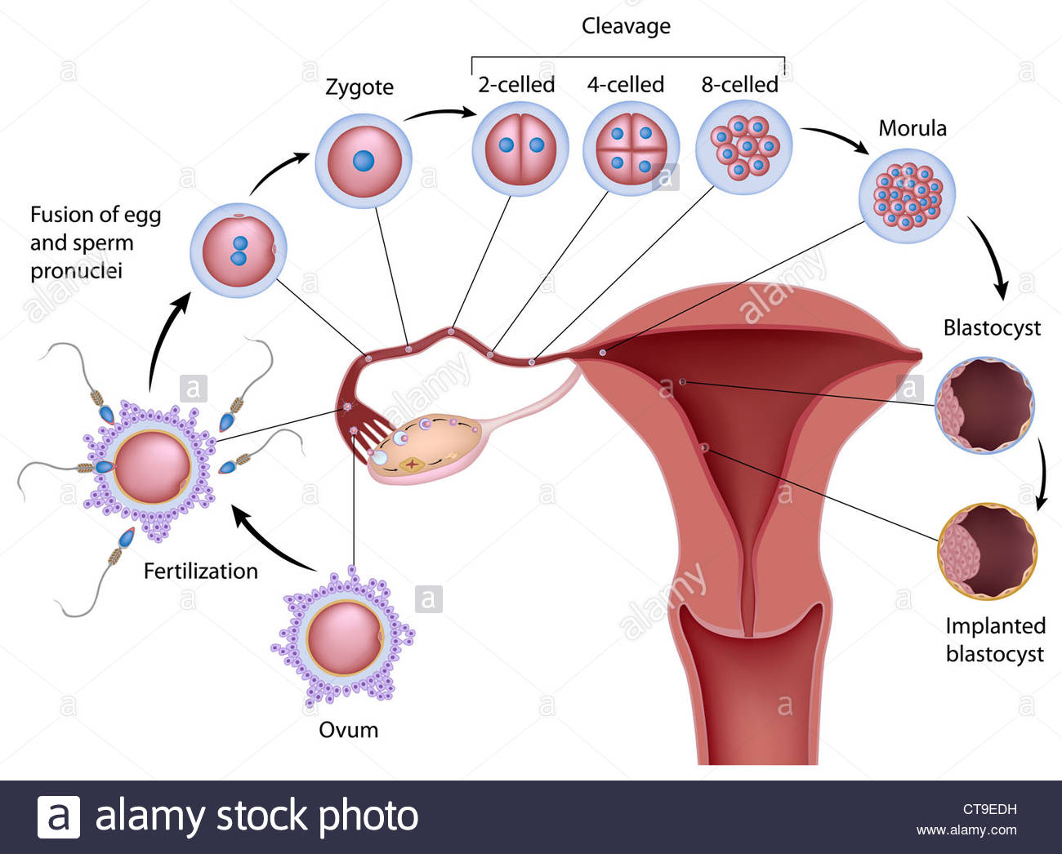
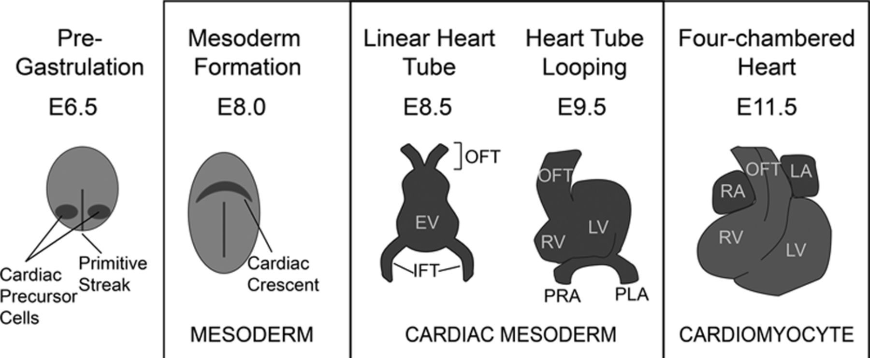
Co nás na kardiomyogenezi zajímá:
Jak srdce a kardiomyocyty vznikají?
14 days
15 days
20-22 days
23-25 days
30-35 days
Jiří Pacherník (JIPAlab)
jipa@sci.muni.cz

Slide 8
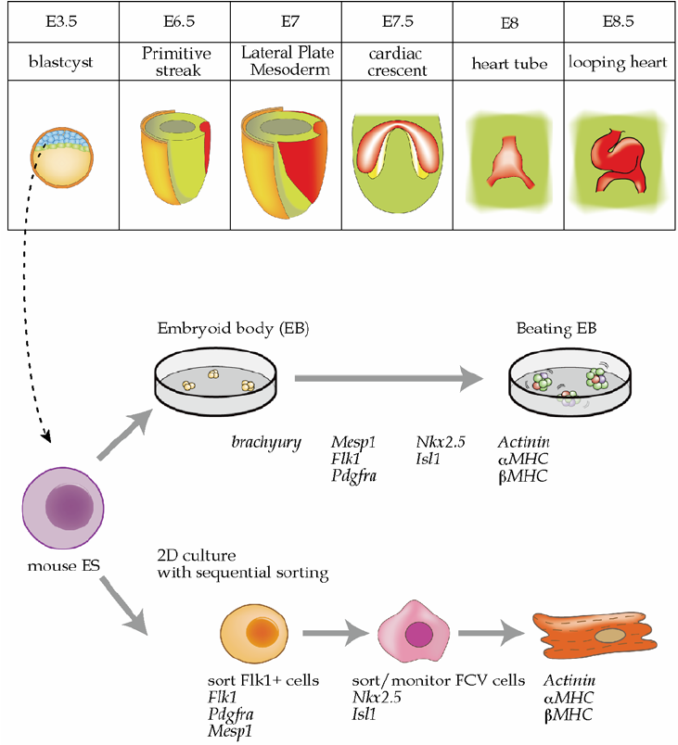
Non-differentiated ESC/iPSC
Differentiated mixed cell population
Differentiation
Purification (?)
Purified cardiomyocytes
Pluripotent stem cell
cardiomyocyte

Slide 10
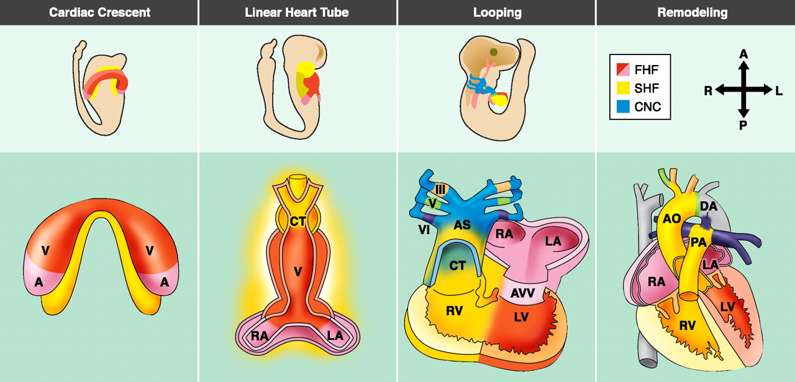
Co nás na kardiomyogenezi zajímá:
Jak jsou kardiomyocyty specifikovány?

Slide 11
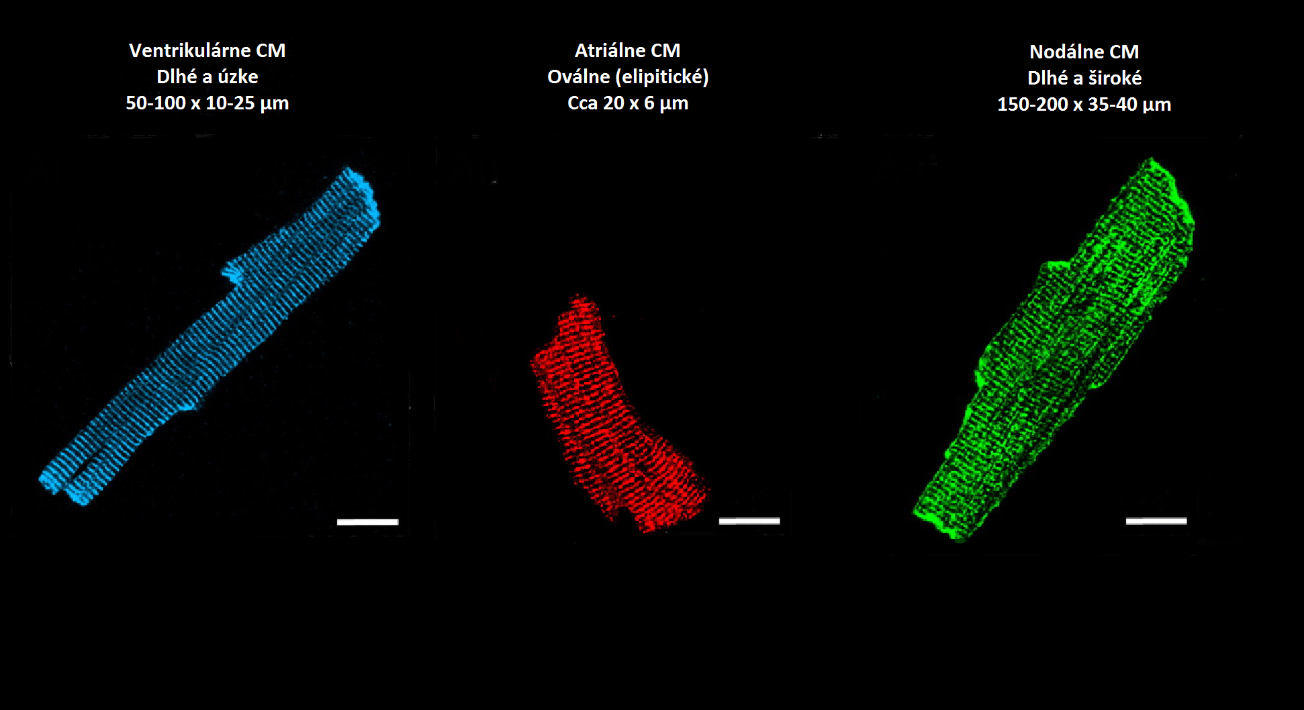

Slide 12
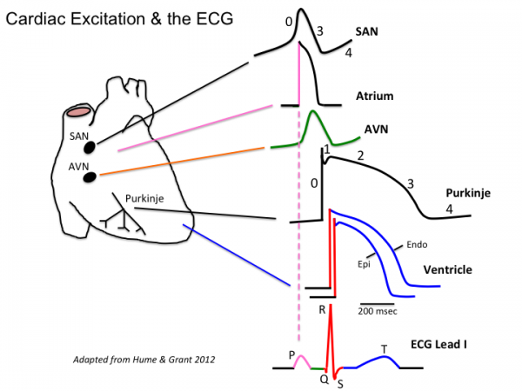
Jiří Pacherník (JIPAlab)
jipa@sci.muni.cz

Slide 13
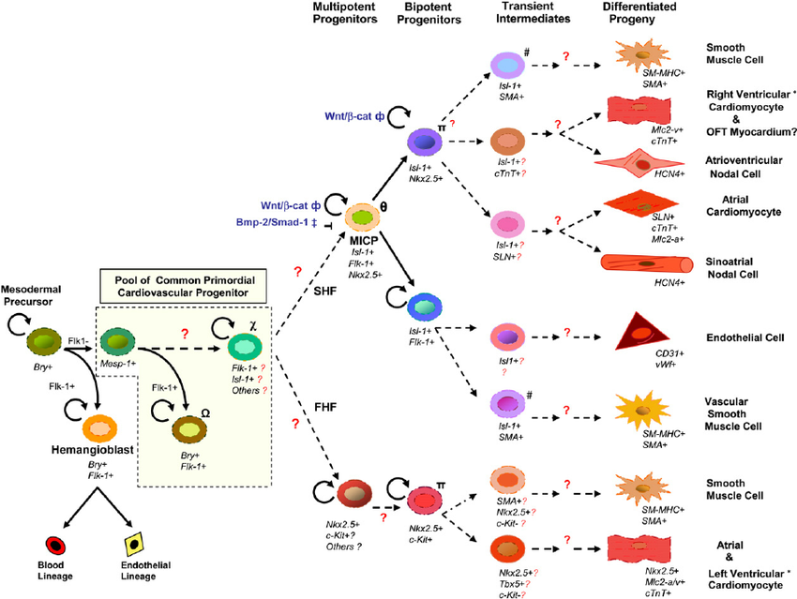
Srdce je tvořeno mnoha
typy buněk
Jiří Pacherník (JIPAlab)
jipa@sci.muni.cz

Slide 14
Co nás na kardiomyogenezi zajímá:
Je možné připravit kmenové buňky myokardu?
Co jsou to „kmenové“ buňky?!
1. Buňky schopné sebeobnovy
2. Buňky schopné dávat vznik dalším buněčným typům

Slide 15
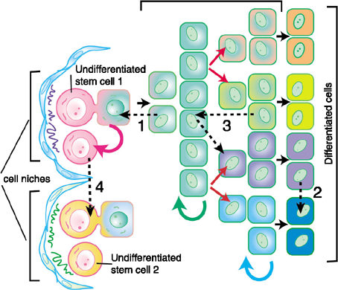
Jiří Pacherník (JIPAlab)
jipa@sci.muni.cz

Slide 16
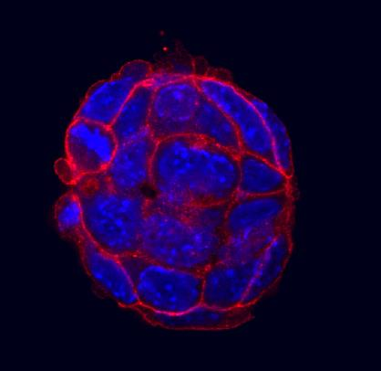
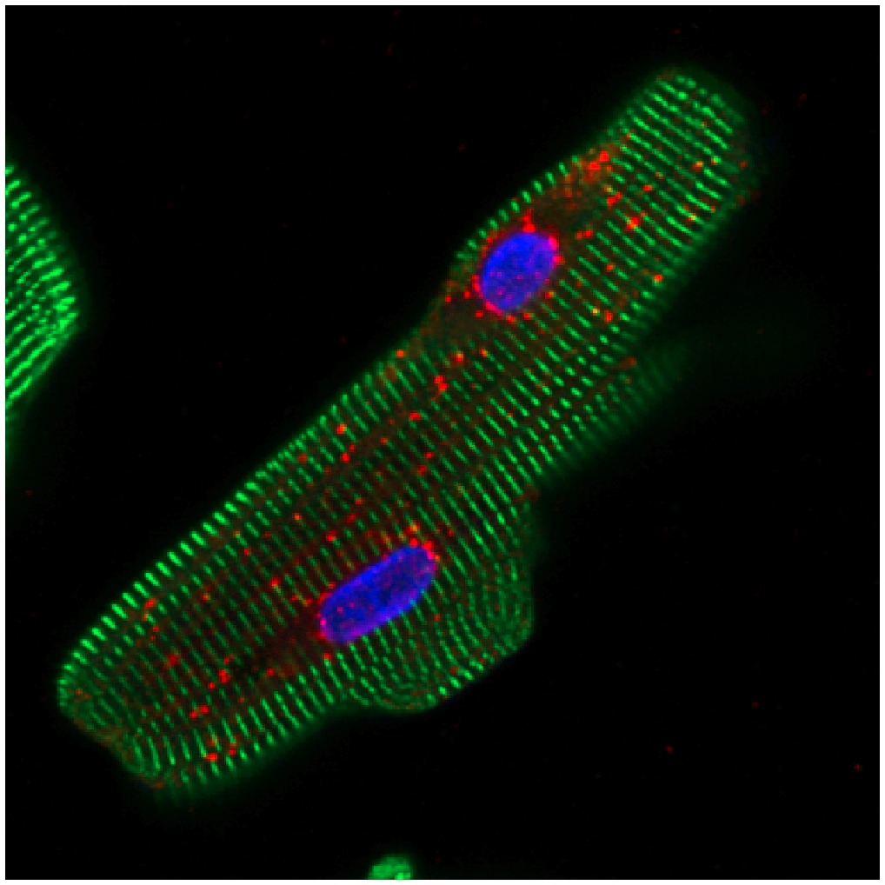
Buňky mnohobuněčného organismu
Zralé buňky
maturivané, terminálně
diferencované buňky
Většinou se již nedělí, často postmitotitcké,
Specifické funkce často spojené se specifickou
stavbou a složením cytoskeletu, expresi
jedinečných enzymů atd.
Jejich fenotyp se již dál nevyvíjí
Pevně vázané v tkáni (výjimka krev)
Malý jádroplazmový poměr
Energie – dominuje OXFOS
Nezralé buňky
progenitory a prekurzory
(+ kmenové buňky)
Časté dělení/proliferace
Funkčně nespecifikované,
jejich fenotyp se dále vyvíji,
Vznikají z nich nové buněčné typy
V tkáni slabě vázané
Velký járdoplazmový poměr
Energie – dominuje glykolýza

Slide 17
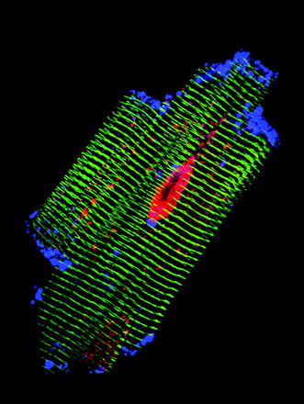
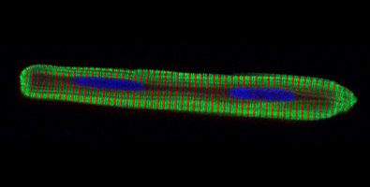
Kmenové buňky myokardu?
Kmenová
buňky
Kmenová
buňky
Pool / zásoba / zdroj nových buněk
Kmenová
buňky
auto- a parakrinně působící factory
Funkční buňky plnící úkoly zajišťující integritu
a funkce organismu
A
B
faktory vnějšího prostředí)
(HORA OSUDU)
Jiří Pacherník (JIPAlab)
jipa@sci.muni.cz

Slide 18
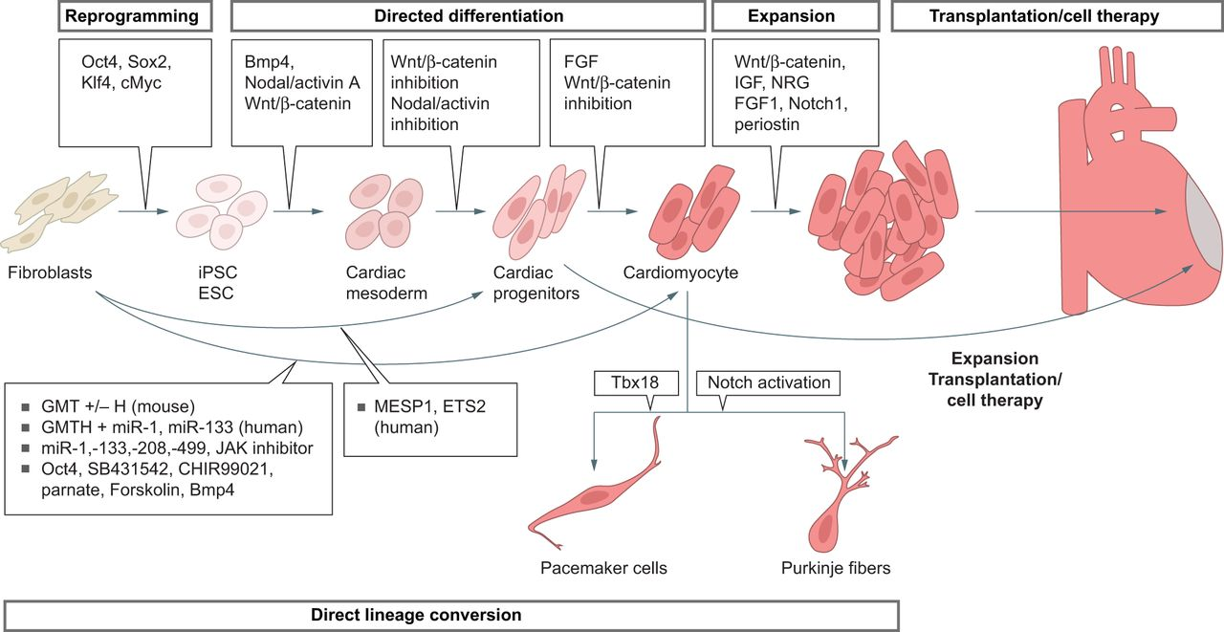
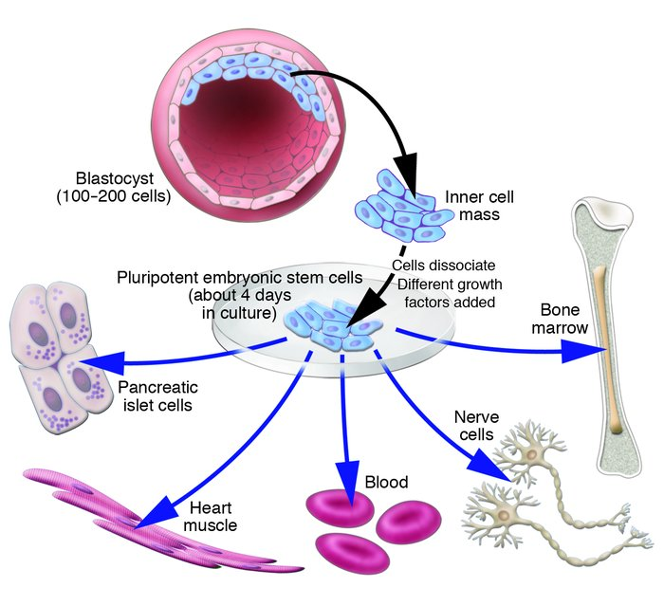
Kmenové buňky myokardu
Jiří Pacherník (JIPAlab)
jipa@sci.muni.cz

Slide 19
Multiplikace kardiomyocytů

Slide 20
Děkuji za pozornost….
https://www.sci.muni.cz/ofiz/pachernik/
Jiří Pacherník (JIPAlab)
jipa@sci.muni.cz

